Slide 1
Тема 4. Інтеграція: тематичний і діяльнісний підходи. Планування тематичного навчання
1. Інтеграція в освіті. Інтегроване навчання.
2. Діяльнісний підхід у початковій освіті
3. Діяльнісний підхід: ротаційні моделі «Щоденні 5» і «Щоденні 3».
4. Формування міжпредметних компетентностей у процесі тематичного навчання.
5. Планування тематичного навчання.

Slide 2
1. Інтеграція в освіті. Інтегроване навчання. Інтегроване навчання – це навчання, яке ґрунтується на комплексному підході. Освіту розглядають крізь призму загальної картини світу, а не поділяють на окремі дисципліни.
Предметні межі (роздільники) зникають, коли вчителі заохочують учнів встановлювати зв’язки між навчальними дисциплінами і спиратися на знання і навички з кількох освітніх галузей.
https://www.youtube.com/watch?v=nmnKMThQdGE

Slide 3
Види інтеграції
Внутрішньопредметна (послідовна) інтеграція :
вчитель встановлює зв’язки між блоками навчальної інформації (чи окремими темами) у межах кожного навчального предмета
Міжпредметна інтеграція:
вчитель установлює зв’язки між окремими навчальними дисциплінами

Slide 4
Інтегроване навчання дає змогу вчителю та учням «виходити» за межі окремого навчального предмета (окремої освітньої галузі) та сприяє формуванню в дітей цілісної картини світу.
Учні зможуть:
краще зрозуміти сутність об'єкта чи явища в контекстах різних навчальних предметів та сформувати цілісне уявлення про них;
глибше зрозуміти ключові ідеї з огляду на їх аналіз із різних точок зору;
краще оцінити, як використати набуті ідеї та навички в життєвих ситуаціях;
системно мислити.

Slide 5
Яким чином сформувати взаємозв’язки між навчальними предметами (освітніми галузями)?
Рівні | Види | Реалізація
Змістовий | контент-орієнтована (тематична) інтеграція – інтеграція на основі змісту навчальних предметів | реалізується у формі тематичного навчання; навчання на основі об’єднання навколо однієї теми знань із різних навчальних дисциплін.
Операційно-діяльнісний | Інтеграція навичок - інтеграція, орієнтована на формування способів дій | реалізується з використанням однакових способів дій на уроках із різних навчальних дисциплін чи шляхом організації інтегрованої діяльності на інтегрованих уроках або впродовж навчального дня без визначення меж уроків (діяльнісний підхід)
Ціннісно-смисловий | Інтеграція перспектив - інтеграцію на ціннісно-смисловому рівні | реалізується наскрізно на усіх навчальних дисциплінах

Slide 6
2. Діяльнісний підхід у початковій освіті
Метод навчання, коли учень не набуває знань у готовому вигляді, а здобуває їх сам у процесі власної навчально-пізнавальної діяльності, є діяльнісним методом

Slide 7
Умови реалізації діяльнісного підходу
а) Безперервність.
Виокремлюються такі його етапи:
1) самовизначення до діяльності на уроці
2) актуалізація знань та вмінь, достатніх для побудови нового способу дії
3) постановка проблеми
4) побудова проекту виходу з ускладнення
5) первинне закріплення
6) самостійна робота й самоперевірка
7) включення в систему знань і повторення
8) рефлексія діяльності на уроці та обговорення цілей наступної діяльності (підсумок уроку)
б) Цілісне уявлення про світ
в) Мінімакс
г) Психологічна комфортність
д) Варіативність
є) Творчість

Slide 8
4. Діяльнісний підхід: ротаційні моделі «Щоденні 5» і «Щоденні 3»
Щоденні види діяльності – ротаційні моделі
Ротаційні моделі «Щоденні 5» (читання і письмо) і «Щоденні 3» (математика) – це набори щоденних видів діяльності, виконуючи які, діти навчаються бути самостійними під час читання, письма й вивчення математики, а учитель має можливість працювати з учнями індивідуально та у малих групах.

Slide 9
Основні принципи моделей «Щоденні 5» і «Щоденні 3»
- довіра та повага;
- спільнота;
- вибір;
- відповідальність;
- тимчасове зосередження уваги;
- переходи як паузи для відпочинку;
- 10 кроків до самостійності.

Slide 10
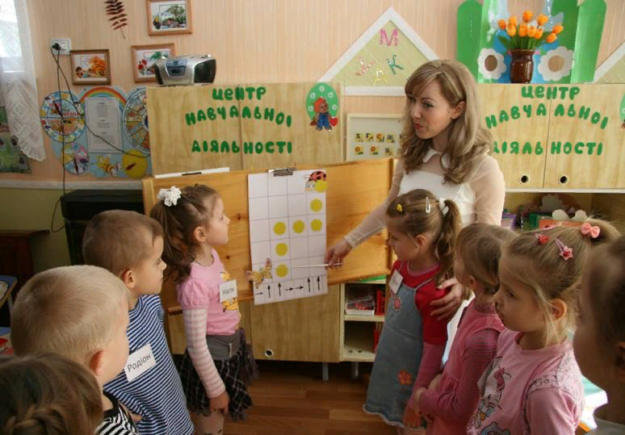
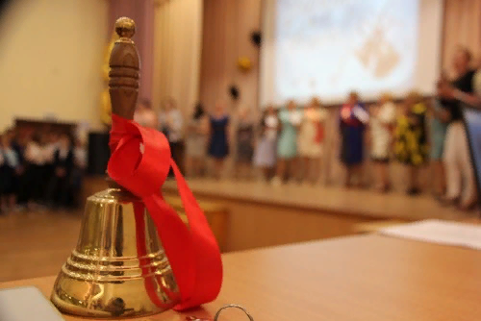
Стратегії забезпечення ротаційних моделей
Сигнал (тихий дзвоник)
Стенд для схем або дошка
Інструменти, не іграшки
Книжкові ящики
Місце для загального збору та ввідні уроки
Я-схеми
Дизайн класу
Читання для себе
«Я-СХЕМА» ДЛЯ КОМПОНЕНТА
«ЧИТАННЯ ДЛЯ СЕБЕ»
Постійно читай
Працюй над витривалістю
під час читання
Залишайся
Починай одразу
на одному місці
Читай тихо

Slide 11
10 кроків, щоб навчати та навчитись самостійності
Крок 1 Визначте, чого потрібно навчити.
Крок 2. Поставте ціль та створіть атмосферу терміновості.
Крок 3. Записуйте бажані моделі поведінки на «Я – схему».
Крок 4. Змоделюйте найбільш бажану поведінку.
Крок 5. Змоделюйте найменш бажану поведінку, тоді найбільш бажану.
Крок 6 Розмістіть учнів у класі.
Крок 7. Тренуйте та формуйте витривалість.
Крок 8 Не заважайте.
Крок 9 Використовуйте тихий сигнал, щоб скликати учнів до початкового місця збору.
Крок 10 Проведіть групове опитування: запитайте «Як все пройшло?»

Slide 13
Читання для себе
Я читаю для себе!
Я можу дізнатись багато цікавого і корисного!
Учні:
САМОСТІЙНО обирають книгу (текст) для читання.
Читають впродовж визначеного часу.
Виконують завдання для перевірки розуміння й усвідомлення прочитаного.
Учитель:
Допомагає учням обирати книжку, тренувати витривалість, працює
індивідуально чи з групою дітей.

Slide 14
ЧИТАННЯ ДЛЯ СЕБЕ (Самооцінювання)
Я свідомо і гарно обираю книгу (текст) для читання.
Я одразу починаю працювати.
Під час читання залишаюсь на одному місці.
Правильно тримаю поставу.
Правильно тримаю книгу.
Під час читання я перевіряю, чи все розумію.
Я використовую стратегії та прийоми для розуміння того, що читаю.
Я ЧИТАЮ ВЕСЬ ВІДВЕДЕНИЙ ЧАС

Slide 15
Письмо для себе
Я письмово висловлюю
свої власні думки, ідеї та
враження.

Slide 16
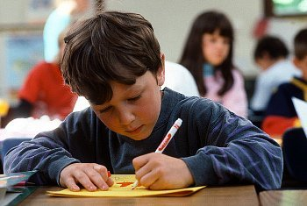
ПИСЬМО ДЛЯ СЕБЕ (Самооцінювання)
орієнтовні теми
• Що сьогодні (вчора) у мене було цікавого?
• Що було у мене гарного? Що було у мене поганого?
• Про що я мрію?
• Що таке добро?
• Яку добру справу я зробив?
• Який урок мені сподобався і чому?
• Який урок мені не сподобався і чому?
• Що таке дружба?
Я беру матеріали швидко і тихо.
Під час роботи залишаюсь на одному місці.
Я одразу починаю працювати.
Я застосовую нові слова, вивчені правила і різноманітні жанри.
Я ПРАЦЮЮ ВЕСЬ ВІДВЕДЕНИЙ ЧАС!
Я прибираю всі матеріали на місце.

Slide 17
ЧИТАННЯ ДЛЯ КОГОСЬ
Учні роблять:
• Об’єднуються в пари і разом читають книжки (тексти, підручник) та виконують завдання на розуміння та усвідомлення прочитаного, які пропонує учитель .
Учитель:
• Готує тексти (книжки) для читання.
• Об’єднує дітей у пари .
• Визначає час для читання .
• Готує завдання для роботи над усвідомленням прочитаного .
• Працює з дітьми індивідуально чи в малій групі .

Slide 18
ЧИТАННЯ ДЛЯ КОГОСЬ (Оцінювання і взаємооцінювання)
Ми добре і дружно працюємо разом .
Ми одразу починаємо працювати .
Наші очі дивляться в книжку .
Ми читаємо по черзі (абзац чи сторінку).
Під час читання ми залишаємось на одному місці .
Ми контролюємо свій голос під час читання .
Ми допомагаємо один одному зрозуміти прочитане .
МИ ЧИТАЄМО ВЕСЬ ВІДВЕДЕНИЙ ЧАС!

Slide 19
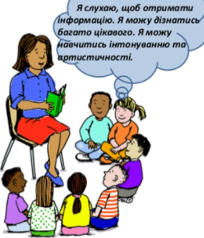
СЛУХАННЯ
Учні роблять:
• Слухають учителя, друга чи аудіофайли та виконують завдання на розуміння та інтерпретацію прослуханого, які готує вчитель.
Учитель:
• Готує матеріал для слухання (сюжетні твори, аудіозаписи) .
• Готує завдання для роботи над усвідомленням почутого .
• Готує матеріали для роботи після слухання. • Працює з дітьми індивідуально чи в малій групі .

Slide 20
СЛУХАННЯ (Самооцінювання)
Я спокійно беру всі необхідні матеріали .
Я одразу починаю працювати .
Я весь час залишаюсь на одному місці .
Я використовую стратегії та прийоми для розуміння почутого .
Я використовую лише ті засоби і записи, які рекомендує учитель .
Я ПРАЦЮЮ ВЕСЬ ВІДВЕДЕНИЙ ЧАС!
Я прибираю всі матеріали на місце .

Slide 21
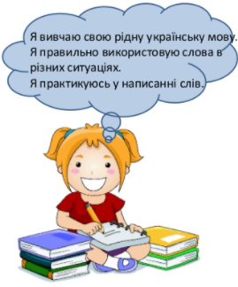
РОБОТА ЗІ СЛОВАМИ
Учні роблять:
Тренуються писати слова, сполучення слів.
Навчаються пояснювати значення слів, добирати слова на задану тему, практично ознайомлюються із синонімами, антонімами, практикуються у вживанні нових слів у письмовому мовленні.
Прописують, викладають, виліплюють, розфарбовують слова тощо.
Учитель:
Добирає слова і тексти для роботи.
Добирає матеріали й завдання.
Готує словники.
Розміщує слова на «стіні слів».
Працює з дітьми індивідуально чи в малій групі.

Slide 22
РОБОТА ЗІ СЛОВАМИ (Самооцінювання)
Я беру матеріали швидко і тихо.
Я одразу починаю працювати.
Під час роботи залишаюсь на одному місці.
Я виконую все правильно і охайно.
Я можу використовувати різні словники.
Під час роботи я дотримуюсь інструкції.
Я ПРАЦЮЮ ВЕСЬ ВІДВЕДЕНИЙ ЧАС!
Я прибираю всі матеріали на місце.

Slide 23
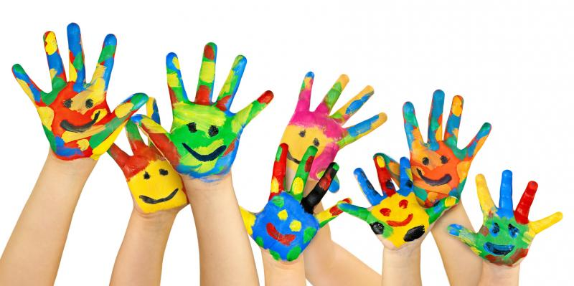

Slide 24
Щоденні 3 (Daily 3) – педагогічна технологія навчання математики, яку розробили Гейл Боші та Джоан Мозер. Це технологія, яка допомагає реалізувати на практиці особистісно – орієнтовану модель навчання та засади педагогіки партнерства. Використовуються, щоб навчити дітей бути самостійними під час вивчення математики, а також розвивати у школярів наполегливість, витримку, відповідальність, самостійність.

Slide 25
Математика разом, так само як і математика самостійно, базується на діяльності з маніпулятивними предметами. Ця діяльність залучає дітей до математичних ігор, як самостійних, так і з партнерами, так само як і спонукає брати участь у діяльності й вирішенні проблем, використовуючи інструменти для лічби чи ігрові матеріали.
На початку нового математичного блоку ця діяльність є, здебільшого, переглядом і практикою попередніх блоків навчання. Це дозволяє учням, продовжувати вивчення викладеного матеріалу і допомагає їм бачити, що ми не забуваємо попередній матеріал тільки тому, що ми розпочали вивчати нову тему.
Математика самостійно і математика разом, можуть також включати використання комп’ютерів або планшетів як засобів для самостійної роботи.

Slide 27
Компонент «Математичне письмо» – це час, коли учні виражають свої думки і розуміння, працюючи над певними математичними завданнями або математичним змістом: виразами, цифрами і числами, задачами, а інколи створюють власні завдання.

Slide 28
4. Формування міжпредметних компетентностей у процесі тематичного навчання.
Міжпредметна інтеграція
У сучасній школі узвичаїлася міжпредметна інтеграція, що здійснюється різними шляхами:
створення інтегрованих курсів – навчальних предметів, які інтегрують знання кількох освітніх галузей;
впровадження навчальних проєктів;
організація тематичних днів і тижнів;
проведення інтегрованих та бінарних уроків;
проведення уроків з міжпредметними зв’язками.

Slide 29
ЕТАПИ РЕАЛІЗАЦІЇ МІЖПРЕДМЕТНОЇ ІНТЕГРАЦІЇ ЗМІСТУ НАВЧАННЯ (від простого до складного)
Уведення міжпредметних зв’язків на уроках суміжних дисциплін на основі репродуктивної діяльності та елементів проблемності . Формулювання міжпредметних навчальних проблем і самостійний пошук шляхів їх розв’язання на окремих уроках. Систематичне проблемне навчання на основі ускладнених міжпредметних проблем усередині інтегрованого курсу . Використання спочатку двосторонніх, а потім і багатосторонніх зв’язків між різними предметами на основі координації діяльності вчителя . Розробка широкої системи міжпредметних зв’язків як у змісті й методах, так і у формах організації навчання, охоплюючи позакласну роботу і розширюючи межі програми .

Slide 30
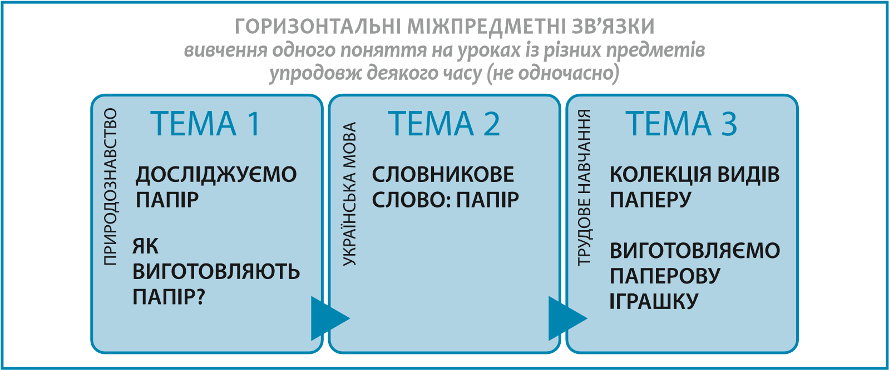
Міжпредметні зв’язки Міжпредметні зв’язки можуть бути горизонтальними і вертикальними.
Горизонтальні міжпредметні зв’язки здійснюються тоді, коли інтегровані предмети вивчають відірвано в часі (наприклад упродовж тижня, місяця).

Slide 31
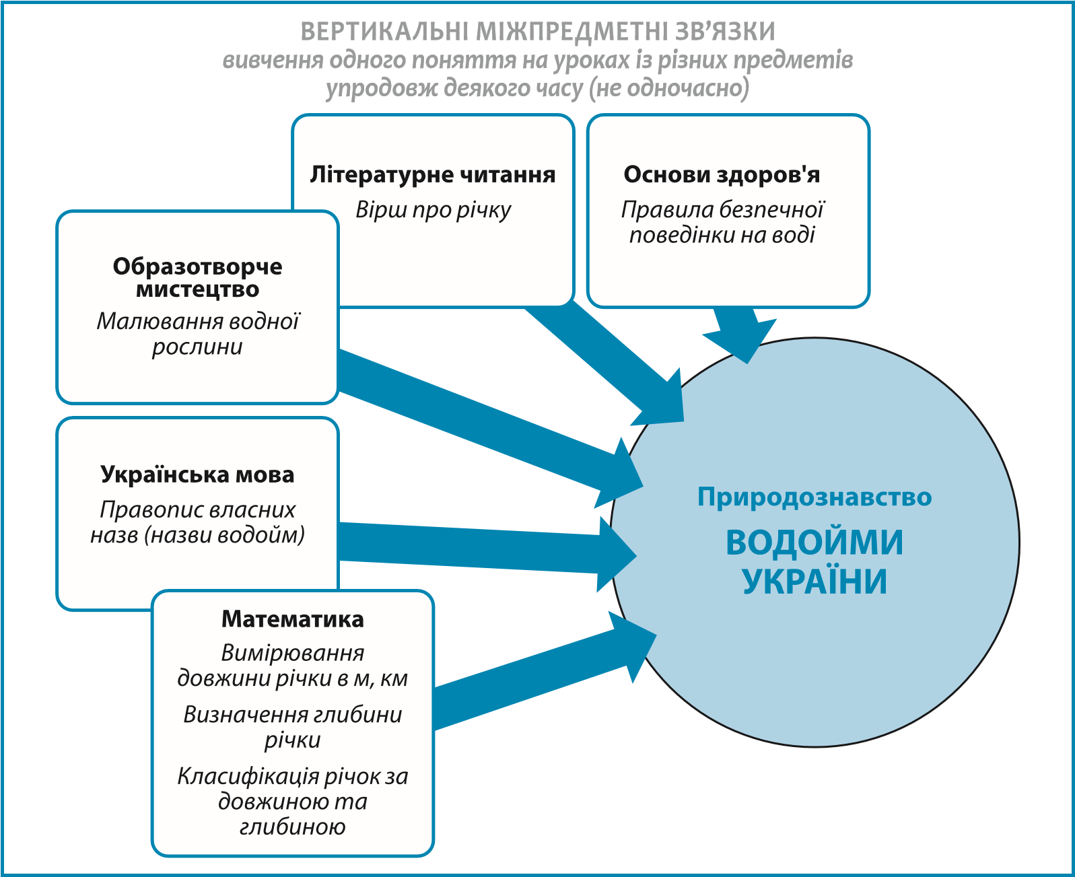
Вертикальний міжпредметний зв’язок можна спостерігати у випадку, якщо інтегровані предмети вивчають у близьких часових межах (протягом одного уроку, одного дня).

Slide 32
Переваги міжпредметної інтеграції
чіткіше розуміння мети кожного предмета в різних контекстах;
глибше розуміння будь-якої теми, завдяки її дослідженню з кількох точок зору;
краще усвідомлення комплексного підходу, через який предмети, навички, ідеї та різні точки зору пов’язані з реальним світом;
удосконалення навичок системного мислення.

Slide 33
2. Планування тематичного навчання
У тематичні дні об’єднують блоки знань із різних навчальних предметів, тем навколо однієї проблеми з метою інформаційного та емоційного збагачення сприйняття, мислення, почуттів учня.
ПРОЦЕС ІНТЕГРАЦІЇ ВИМАГАЄ ВИКОНАННЯ ПЕВНИХ УМОВ
Об’єкти дослідження однакові або досить близькі (тоді ми досліджуємо об’єкт із різних сторін, використовуючи навчальний матеріал різних дисциплін) . У навчальних предметах використовують, як правило, однакові або близькі методи дослідження предметів та явищ (тоді ми демонструємо спосіб пізнання дійсності на прикладах із різних предметів) . Те, що пізнають, підпорядковане загальним закономірностям, які вивчають на уроці (тобто ми узагальнюємо навчальний матеріал із різних навчальних дисциплін та пізнаємо складнішу систему) .

Slide 34
Алгоритм створення інтелект-карти тематичного дня
Крок 1 | Увага на ключове поняття! Оберіть тему для тематичного дня. Сформулюйте її одним словом чи словосполученням. Наприклад: «Папір».
Крок 2 | Починайте роботу з центру. Напишіть центральне поняття – назву об’єкта чи явища (про які ви будете створювати карту) посередині аркуша. Можна намалювати малюнок до цього поняття.
Крок 3 | Пишіть ключові слова за годинниковою стрілкою. Заповнюйте карту ключовими словами, які передають зміст інформації та ідей за годинниковою стрілкою, починаючи з правого верхнього кута.
Крок 4 | Зв’язуйте думки! Використання сполучних гілок допомагає нашому мозку з максимальною швидкістю структурувати інформацію і створювати цілісний образ.
Крок 5 | Дописуйте нові ідеї. Нові асоціації, які продовжують з’являтися, можете зазначати в подальших гілках карти або в коментарях навколо об’єктів карти, наприклад на стікерах.

Slide 41
